Slide 1
Лабораторная работа № 5
Дискреционное разграничение прав в Linux. Исследование доп. атрибутов.
Цвелев С.А. НПИбд-02-22

Slide 2
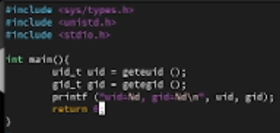
simpleid

Slide 3
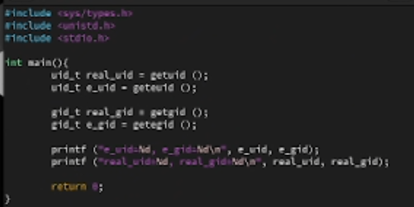
simpleid2

Slide 4
Запись

Slide 5
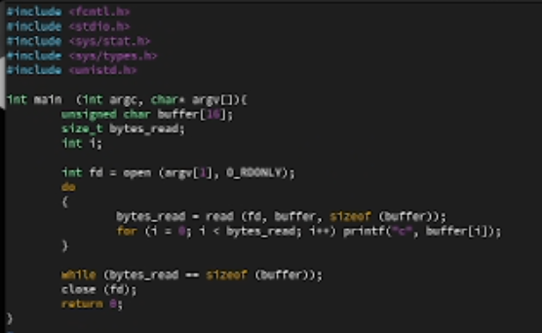
readfile

Slide 6
Исследование Sticky-бита

